Slide 1
1906003022015 Veritabanı Yönetim Sistemleri BAİBÜ Bilgisayar Müh.
Dr. Öğr. Üyesi İsmail Hakkı Parlak
ismail.parlak@ibu.edu.tr
Oda: 329

Slide 2
JSON
JSON (JavaScript Object Notation), hafif bir veri değişim biçimidir.
İnsanlar için okuması ve yazması kolaydır. Makinelerin ayrıştırması ve oluşturması kolaydır.
JavaScript Programlama Dili Standardı ECMA-262'nın bir alt kümesine dayanmaktadır (1999).
{ "ad": "ali", "yaş": 30 }
https://www.json.org/json-en.html

Slide 3
JSON
JavaScript ortamında kullanılmak üzere ortaya çıkmış olsa da günümüzde bütün programlama dilleri tarafından kolayca işlenebilir hale gelmiştir.
Veri yapılarındaki hash-table / dictionary / obje / anahtarlı liste, vb. yapılara benzer.
XML gibi JSON da veri saklamak ve veri transferi için çokça kullanılan bir formattır.
JSON iki yapı üzerine kuruludur:
Ad/değer çiftlerinden oluşan bir koleksiyon.
Sıralı bir değerler listesi.

Slide 4
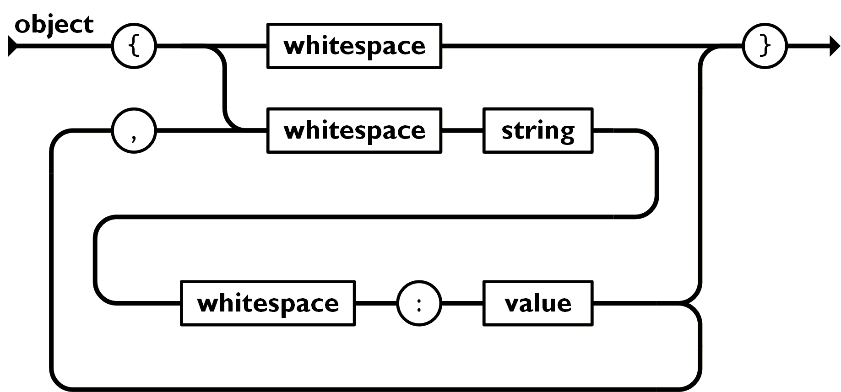
JSON
https://www.json.org/json-en.html

Slide 5
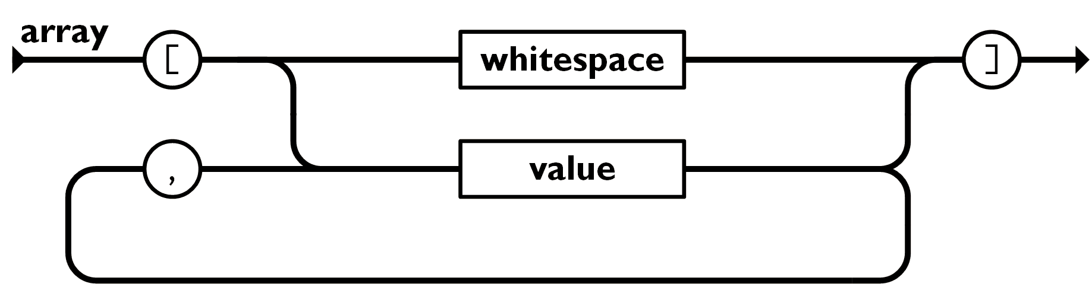
JSON
https://www.json.org/json-en.html

Slide 6
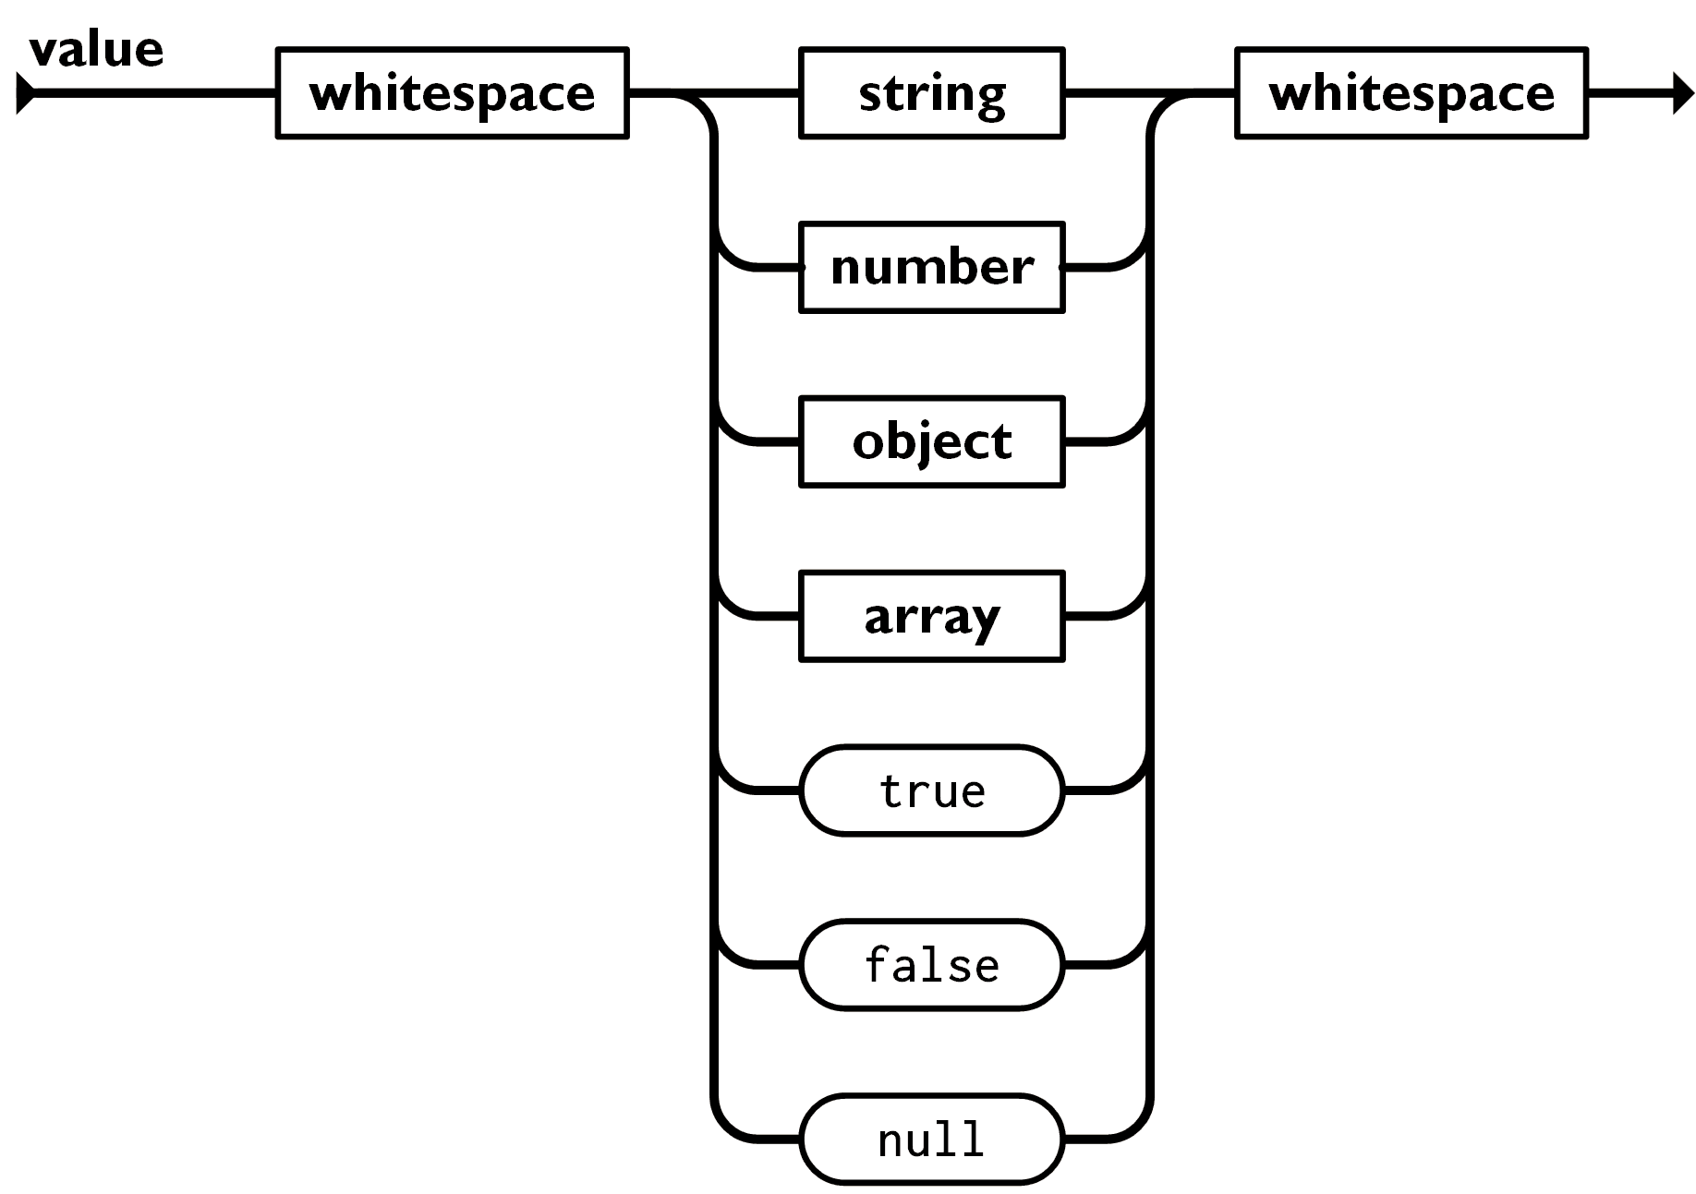
JSON
https://www.json.org/json-en.html

Slide 7
JSON
JSON:
{ "ad": "ali", "yaş": 30 }
---- vs ----
JavaScript:
{ ad: "ali", "yaş": 30, fx: () => {} }
katalog.xml'in JSON karşılığı…
https://www.json.org/json-en.html

